Slide 1
2장 관계 데이터 모델과 제약조건
컴퓨터정보과
김계숙

Slide 2
목차
1. 관계 데이터 모델의 개념
2. 릴레이션의 특성
3. 릴레이션의 키
4. 무결성 제약조건

Slide 3
2장. 관계 데이터 모델과 제약조건
IBM 연구소의 E.F. Codd가 1970년에 관계 데이터 모델을 제안 Codd가 관계 데이터 모델을 제안한 중요한 목적
데이터 독립성 : 데이터베이스 관리의 논리적/물리적 측면 명확히 구분
단순한 구조 : 다양한 사용자들이 단순한 모델과 쉽게 상호 작용
데이터를 집합으로 처리 : 레코드 단위로 처리하지 않음
관계 데이터 모델을 최초로 구현한 가장 중요한 관계 DBMS 시제품은 1970년 대에 IBM 연구소에서 개발된 System R
SQL 개발
다양한 상용 DBMS 등장 : 오라클, DB2 등

Slide 4
관계 데이터 모델이 큰 성공을 거둔 요인
데이터 구조가 테이블 – 이해가 쉬움
집합 위주 데이터 처리
데이터베이스 언어 - SQL로 질의 처리
잘 정립된 이론(수학 바탕)

Slide 5
2.1 관계 데이터 모델의 개념
관계 데이터 모델
릴레이션의 관점에서 모든 데이터를 논리적으로 구성
선언적 질의어를 통한 데이터 접근
높은 데이터 독립성 제공(레코드의 순서나 접근 경로에 영향을 받지않음)
질의 작성 용이 – 선언적 언어(또는 비절차적) 제공
사용자는 원하는 데이터(what)만 명시하고, 어떻게 이 데이터를 찾을 것인가(how)는 명시할 필요가 없음
논리적으로 연관된 데이터를 연결하기 위해서 링크나 포인터를 사용하지 않음

Slide 6
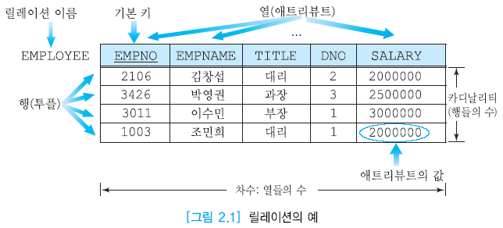
기본 용어
릴레이션(relation): 2차원의 테이블(스프레드 시트와 유사)
레코드(record): 릴레이션의 각 행
투플(tuple): 레코드를 좀더 공식적으로 부르는 용어
애트리뷰트(attribute): 릴레이션에서 이름을 가진 하나의 열

Slide 7
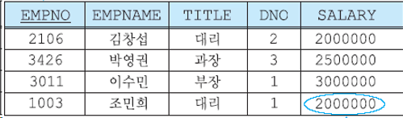
직원

Slide 8

도메인(domain)
한 애트리뷰트에 나타날 수 있는 값들의 집합
프로그래밍 언어의 데이터 타입과 유사
각 애트리뷰트의 도메인의 값은 원자값(atomic value)
동일한 도메인이 여러 애트리뷰트에서 사용될 수 있음
복합 애트리뷰트나 다치 애트리뷰트는 허용되지 않음 - 원자값
도메인 정의의 예

Slide 9
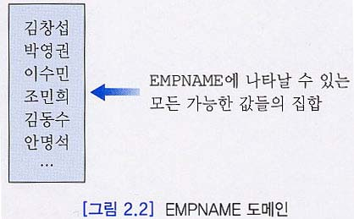

Slide 10
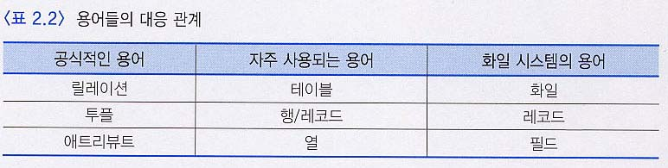
차수와 카디날리티
차수(degree): 한 릴레이션에 들어 있는 애트리뷰트들의 수
최소 차수는 1
릴레이션의 차수는 자주 바뀌지 않음
카디날리티(cardinality): 릴레이션의 투플 수
최소 카디날리티 0
릴레이션의 카디날리티는 계속해서 변함

Slide 11
널 값(null value)
‘알려지지 않음’ 또는 ‘적용할 수 없음’을 나타내기 위해 널 값 사용
예: 사원 릴레이션에 새로운 사원에 관한 투플을 입력하는데, 신입 사원의 DNO(부서번호)가 결정되지 않았을 수 있음
널 값은 숫자 도메인의 0이나 문자열 도메인의 공백 문자 또는 공백 문자열과 다름
DBMS들마다 널 값을 나타내기 위해 서로 다른 기호를 사용

Slide 12
릴레이션 스키마(relation schema)
릴레이션의 이름과 릴레이션의 애트리뷰트들의 집합
릴레이션을 위한 틀(framework)
표기법
릴레이션이름(애트리뷰트1, 애트리뷰트2, ... 애트리뷰트N)
Employee(empno, empName, title, Dno, salary)
내포(intension)라고 함(DB 스키마)
릴레이션 인스턴스(relation instance)
릴레이션에 어느 시점에 들어 있는 투플들의 집합(state)
시간의 흐름에 따라 계속 변함
일반적으로 릴레이션에는 현재의 인스턴스만 저장됨
외연(extension)이라고 함

Slide 13
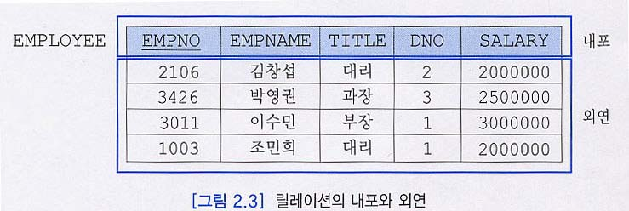
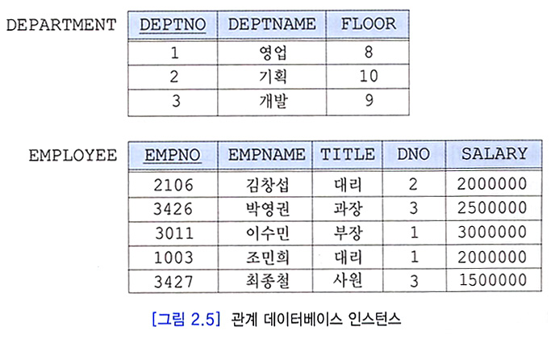
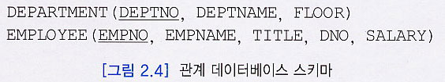
스키마
인스턴스

Slide 14
2.2 릴레이션의 특성
릴레이션
투플들의 집합
릴레이션의 특성
각 릴레이션은 오직 하나의 레코드 타입만 포함
한 애트리뷰트 내의 값들은 모두 같은 유형(같은 도메인)
애트리뷰트들의 순서는 상관없음(한 릴레이션 안에서)
투플들의 순서도 중요하지 않음 (한 릴레이션 안에서)
동일한 투플이 두 개 이상 존재하지 않음(키)
한 투플의 각 애트리뷰트는 원자값을 가짐
각 애트리뷰트의 이름은 한 릴레이션 내에서만 고유

Slide 15
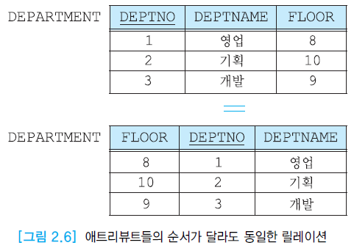
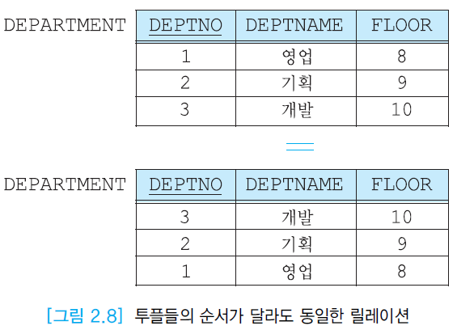
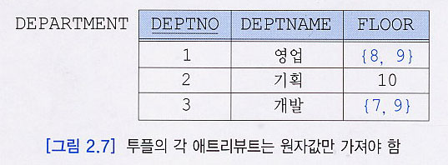

Slide 16
2.3 릴레이션의 키
릴레이션의 키
각 투플을 고유하게 식별할 수 있는 하나 이상의 애트리뷰트 집합
수퍼키(superkey),
후보키(candidate key),
기본 키(primary key),
대리키(surrogate key)
대체 키(alternate key),
외래 키(foreign key)
키는 두 릴레이션을 연결시키는데 사용됨
검색에 필요한 인덱스를 키에 만들게 됨

Slide 17
수퍼키(Super key)
한 릴레이션 내의 특정 투플을 고유하게 식별하는 하나의 애트리뷰트 또는 애트리뷰트들의 집합
예: 신용카드 회사의 고객 릴레이션에서 (신용카드번호, 주소) 또는 (주민등록번호, 이름) 또는 (주민등록번호)
투플들을 고유하게 식별하는데 꼭 필요하지 않은 애트리뷰트들을 포함할 수 있음(위의 주소, 이름)

Slide 18
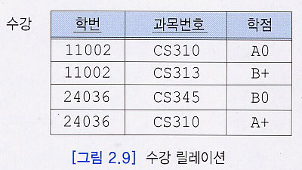
후보 키
각 투플을 고유하게 식별하는 최소한의 애트리뷰트들의 모임
예: (신용카드번호, 주소)는 신용카드 회사의 고객 릴레이션의 후보 키가 아니지만 (신용카드번호)는 후보 키
모든 릴레이션에는 최소한 한 개 이상의 후보키가 있음
후보키를 정확히 식별하기 위해서는 실세계의 애트리뷰트의 의미를 이해해야 함(미래에 중복된 데이터가 있을 수 있음을 고려)
후보 키도 두 개 이상의 애트리뷰트로 이루어질 수 있으며 이런 경우에 복합키(composite key)라고 부름
예: (학번, 과목번호)가 후보 키

Slide 19
그림 2.10의 학생 릴레이션에서 이름이 후보 키가 될 수 있는가?
그림 2.10의 학생 릴레이션에서 이메일이 후보 키가 될 수 있는가?

Slide 20
기본 키
한 릴레이션에 후보 키가 두 개 이상 있으면 설계자 또는 데이터베이스 관리자가 이들 중에서 하나를 기본 키로 선정
레코드번호와 같이 종종 인위적인 키(대리키 : surrogate key) 애트리뷰트를 릴레이션에 추가하기도 함
기본 키 선정 시 고려사항
애트리뷰트가 항상 고유한 값을 가질 것인가?
애트리뷰트가 확실하게 널값을 갖지 않을 것인가?
애트리뷰트의 값이 변경될 가능성이 높은가?
가능하면 짧은 문자열이나 작은 정수값
가능하면 복합키 피할 것

Slide 21
대체 키(alternate key)
기본 키로 선정되지 않은 후보 키
예: 신용카드 회사의 고객 릴레이션에서 신용카드번호를 기본 키로 선정하면 주민등록번호는 대체 키
외래 키(foreign key)
어떤 다른 릴레이션의 기본 키를 참조하는 애트리뷰트
관계 데이터베이스에서 릴레이션들 간의 관계를 나타내기 위해서 사용됨
외래 키 애트리뷰트는 참조되는 릴레이션의 기본 키와 동일한 도메인을 가져야 함
자신이 속한 릴레이션의 기본 키의 구성요소가 되거나 되지 않을 수 있음

Slide 23
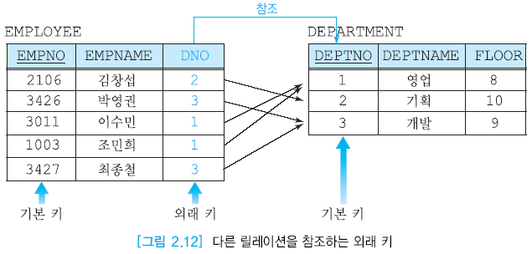
외래 키의 유형
다른 릴레이션의 기본 키를 참조하는 외래 키

Slide 24
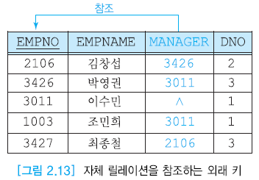
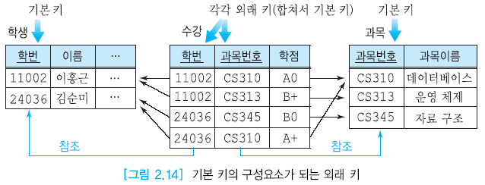
자체 릴레이션의 기본 키를 참조하는 외래 키
기본 키의 구성요소가 되는 외래 키

Slide 25
2.4 무결성 제약조건
데이터 모델의 구성요소 : 데이터 구조, 연산자, 데이터 무결성
데이터 무결성(data integrity)
데이터의 정확성 또는 유효성을 의미
일관된 데이터베이스 상태를 정의하는 규칙들을 묵시적으로 또는 명시적으로 정의함
데이터베이스가 갱신될 때 DBMS가 자동적으로 일관성 조건을 검사하므로 응용 프로그램들은 일관성 조건을 검사할 필요가 없음

Slide 26
데이터 무결성 제약 조건이 방지하는 상황의 예
어떤 학생이 수강신청을 했으나 학생 정보 릴레이션에는 이 학생에 대한 정보가 없음
질의 과정에서 학번과 과목번호를 비교
자퇴한 학생의 데이터가 학생 릴레이션에서는 삭제되었으나 수강 릴레이션에는 남아 있음
무결성 제약조건 장점
스키마 정의 시 한번만 명시하면 DBMS가 자동적으로 해당 조건을 검사하므로 응용 프로그램이 일관성 조건을 처리할 필요가 없음

Slide 27
무결성 제약조건의 특징 (86쪽)
스키마의 한 부분
DB 상태에 대한 제한
DBMS 가 시행
릴레이션 내의 무결성 제약조건
릴레이션 간의 무결성 제약조건
무결성 제약조건의 종류
도메인 제약조건
키 제약조건
엔티티무결성 제약조건
참조무결성 제약조건

Slide 28
도메인 제약조건(domain constraint)
각 애트리뷰트의 값은 반드시 도메인에 속하는 원자값(atomic value)이어야 함
애트리뷰트 값의 디폴트 값 지정 가능
데이터 형식(정수형, 실수형, 문자열 등)으로 값들의 유형을 제한
CHECK 제약 조건을 통해 값들의 범위를 제한
DBMS는 투플이 삽입되거나 수정될 때마다 도메인 제약조건을 검사하여 도메인 제약조건을 위배하는 연산은 거절
키 제약조건(key constraint)
키 애트리뷰트에 중복된 값이 존재해서는 안됨

Slide 29
기본키와 엔티티 무결성 제약조건(entity integrity constraint)
기본키는 투플을 한 릴레이션 안에서 고유하게 식별하고, 빠르게 접근하는 데 사용됨
릴레이션의 기본키는 널값을 가질 수 없음(널 값은 식별 불가능)
대체 키에는 적용되지 않음
사용자는 릴레이션을 생성하는 데이터 정의문에서 어떤 애트리뷰트가 릴레이션의 기본 키의 구성요소인가를 DBMS에게 알려줌

Slide 30
외래키와 참조 무결성 제약조건(referential integrity constraint)
참조 무결성 제약조건은 두 릴레이션의 연관된 투플들 사이의 일관성을 유지하는데 사용됨
릴레이션간 관계가 다른 릴레이션의 기본 키를 참조하는 것을 기반으로 하여 묵시적으로 표현(외래 키의 개념 중요)
릴레이션 R2의 외래 키가 릴레이션 R1의 기본 키를 참조할 때 참조 무결성 제약조건은 아래의 두 조건 중 하나가 성립되면 만족됨
외래 키의 값은 R1의 어떤 투플의 기본 키 값과 같다
외래 키가 자신을 포함하고 있는 릴레이션의 기본 키를 구성하고 있지 않으면 널 값을 가질 수 있다.

Slide 31
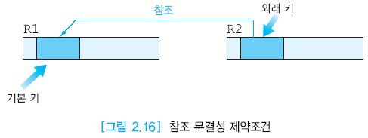

Slide 32
무결성 제약조건의 유지
데이터베이스에 대한 갱신 연산은 삽입 연산, 삭제 연산, 수정 연산으로 구분함(검색은 상관없음)
DBMS는 각각의 갱신 연산에 대하여 데이터베이스가 무결성 제약조건들을 만족하도록 필요한 조치를 취함
DBMS는 외래 키가 갱신되거나, 참조된 기본 키가 갱신되었을 때 참조 무결성 제약조건이 위배되지 않도록 해야 함
EMPLOYEE 릴레이션의 DNO 애트리뷰트가 DEPARTMENT 릴레이션의 기본 키인 DEPTNO를 참조하는 외래 키이므로, DEPARTMENT를 참조된 릴레이션, EMPLOYEE를 참조하는 릴레이션으로 부르기로 함

Slide 33
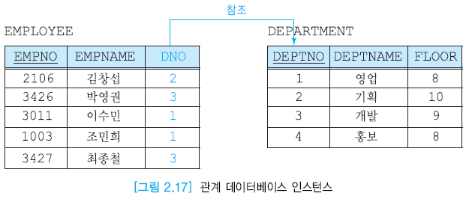

Slide 34
삽입
참조되는 릴레이션에 새로운 투플이 삽입되면 참조 무결성 제약조건은 위배되지 않음
DEPARTMENT에 새로 삽입되는 투플의 기본 키 애트리뷰트의 값에 따라서는 도메인 제약조건, 키 제약조건, 엔티티 무결성 제약조건 등을 위배할 수 있음
참조하는 릴레이션에 새로운 투플을 삽입할 때는 도메인 제약조건, 키 제약조건, 엔티티 무결성 제약조건 외에 참조 무결성 제약조건도 위배할 수 있음
예: EMPLOYEE 릴레이션에 (4325, 오혜원, 6)이라는 투플을 삽입하면 참조 무결성 제약조건을 위배하게 됨

Slide 35
삭제
참조하는 릴레이션에서 투플이 삭제되면 도메인 제약조건, 키 제약조건, 엔티티 무결성 제약조건, 참조 무결성 제약조건 등 모든 제약조건을 위배하지 않음
참조되는 릴레이션에서 투플이 삭제되면 참조 무결성 제약조건을 위배하는 경우가 생기거나 생기지 않을 수 있음
예1: DEPARTMENT 릴레이션에서 네 번째 투플인 (4, 홍보, 8)을 삭제하더라도 참조 무결성 제약조건을 위배하지 않음
예2: DEPARTMENT 릴레이션에서 세 번째 투플인 (3, 개발, 9)를 삭제하면 참조 무결성 제약조건을 위배하게 됨

Slide 36
참조 무결성제약조건을 만족시키기 위해서 DBMS가 제공하는 옵션
제한(restricted)
위배를 야기한 연산을 단순히 거절
예: DEPARTMENT 릴레이션에서 (3, 개발, 9)를 삭제하면 참조 무결성 제약조건을 위배하게 되므로 삭제 연산을 거절
연쇄(cascade)
참조되는 릴레이션에서 투플을 삭제하고, 참조하는 릴레이션에서 이 투플을 참조하는 투플들도 함께 삭제
예: DEPARTMENT 릴레이션에서 (3, 개발, 9)를 삭제하면 EMPLOYEE 릴레이션에서 부서번호 3을 참조하는 두 번째 투플과 다섯 번째 투플도 함께 삭제

Slide 37
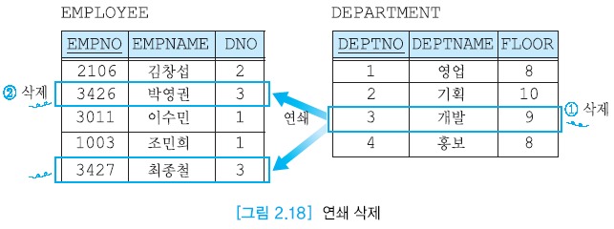

Slide 38
참조 무결성제약조건을 만족시키기 위해서 DBMS가 제공하는 옵션(계속)
널값(nullify)
참조되는 릴레이션에서 투플을 삭제하고, 참조하는 릴레이션에서 이 투플을 참조하는 투플들의 외래 키에 널값을 삽입
예: DEPARTMENT 릴레이션에서 (3, 개발, 9)를 삭제하면 EMPLOYEE 릴레이션에서 부서번호 3을 참조하는 두 번째 투플과 다섯 번째 투플의 부서번호에 널값을 삽입
디폴트값
널값을 넣는 대신에 디폴트값을 넣는다는 것을 제외하고는 바로 위의 옵션과 비슷함

Slide 39
수정
DBMS는 수정하는 애트리뷰트가 기본 키인지 외래 키인지 검사함
수정하려는 애트리뷰트가 기본 키도 아니고 외래 키도 아니면 수정 연산이 참조 무결성 제약조건을 위배하지 않음
기본 키나 외래 키를 수정하는 것은 하나의 투플을 삭제하고 새로운 투플을 그 자리에 삽입하는 것과 유사하므로, 삽입 및 삭제에서 설명한 제한, 연쇄, 널값, 디폴트값 규칙이 수정 연산에도 적용됨

